Slide 1
研修終了プレゼン
小山 瑛圭

Slide 2
Contents
1.入社からこれまで
2.これからのこと

Slide 3
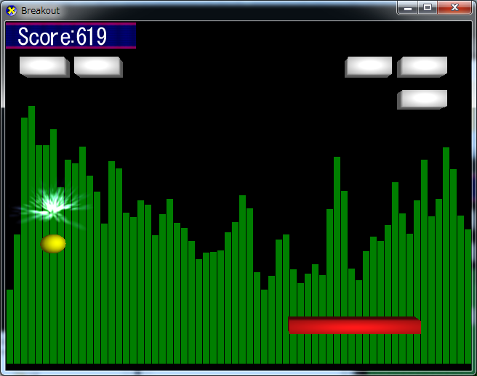
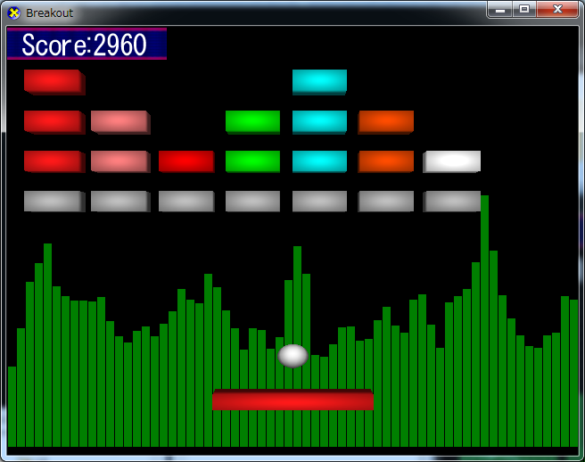
1.入社からこれまで
社内研修
・ブロック崩し
-目的
能力を測るため
仕事の仕方を教えるため
-指導者:岡田さん
-期間:5月～６月

Slide 4
1.入社からこれまで
社内研修
05/07
ブロック崩し作成開始
16
コードレビュー（岡田さん）
06/06
コードレビュー（LeadProgrammerのみなさん）
13
研修終了

Slide 5
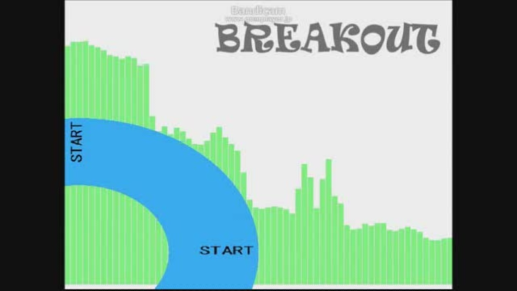
1.入社からこれまで
社内研修

Slide 6
1.入社からこれまで
社内研修
教訓
説明をするための
準備をする

Slide 7
1.入社からこれまで
社内研修
説明をするための準備をする
自分の書いたものを他の人に理解してもらうため
LeadProgrammerのみなさんに見ていただいたときに準備不足で失敗してしまった

Slide 8
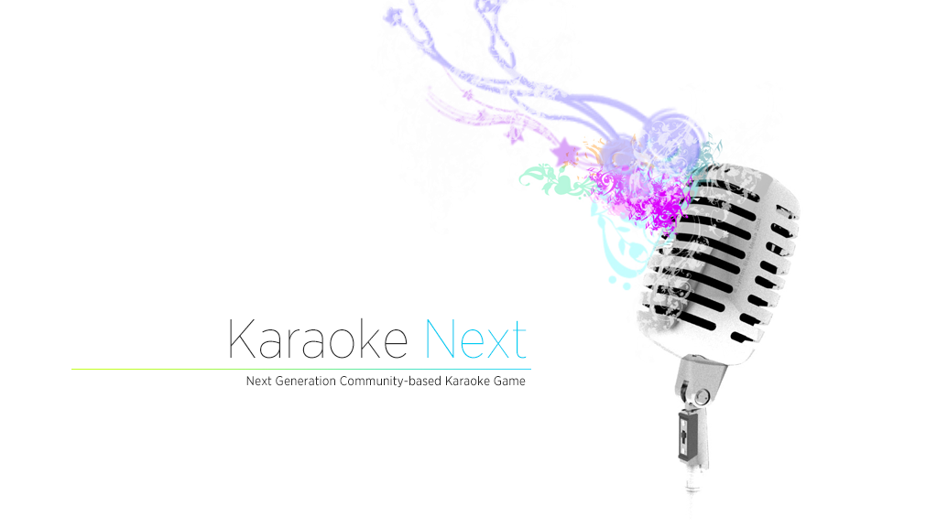
1.入社からこれまで
LS4

Slide 9
1.入社からこれまで
LS4
アサイン時期：6/13
クライアント：Ubisoft
プラットフォーム：
iPhone & Android & XBoxOne & PS4

Slide 10
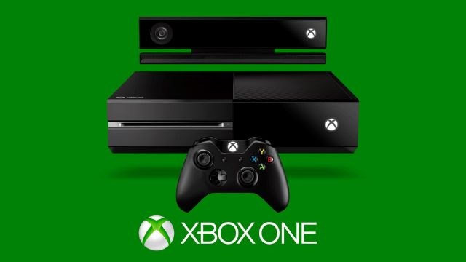
1.入社からこれまで
LS4(SetupXBoxOne)

Slide 11
1.入社からこれまで
LS4(SetupXBoxOne)
教訓
ドキュメントを作って
共有できるようにする

Slide 12
1.入社からこれまで
LS4(SetupXBoxOne)
ドキュメントを作って共有できるようにする
他の人の効率を上げるため
自分自身の備忘録に

Slide 13

1.入社からこれまで
LS4(UnityConsole)
x

Slide 14
1.入社からこれまで
LS4(UnityConsole)
ほぼ初Unity
初実機開発
約1ヶ月

Slide 15
1.入社からこれまで
LS4(UnityConsole)
教訓
LS4にアサインされて2週間ぐらいの時。
「今日の7時くらいには終わらせてみせますよ！」
実際終わったのは1週間後・・・
報連相

Slide 16

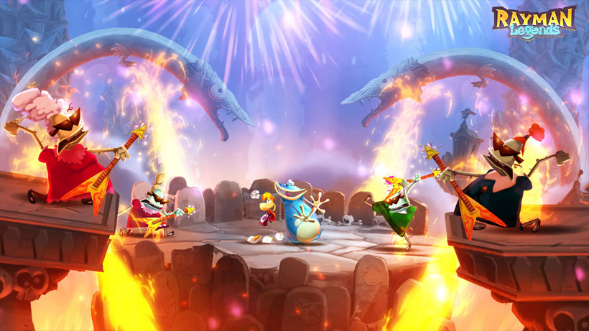
1.入社からこれまで
LS4(UbiArtFramework)

Slide 17
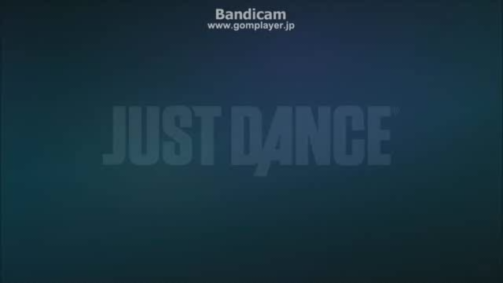
1.入社からこれまで
LS4(UbiArtFramework)

Slide 18
1.入社からこれまで
LS4(UbiArtFramework)
Unityと比べてUAFでしたいこと
  Tool安全性上げる。
  ドキュメントの充実させる。
  ヒューマンエラーを減らす。

Slide 19
Contents
1.入社からこれまで
2.これからのこと

Slide 20
2.これからのこと
ニックさんの負担を減らす！
武器を作る！

Slide 21
2.これからのこと
元々やりたかったこと
エンジン側。特にグラフィクスプログラム
最近やっていること
エンジン側。サウンドプログラム

Slide 22
ｘ
2.これからのこと
グラフィクス
サウンド

Slide 23
ご静聴ありがとうございました。

